Slide 1
Vizsgaremek
Nagy Levente Ferenc, Veller Árpád, Csanálosi Bálint

Slide 2
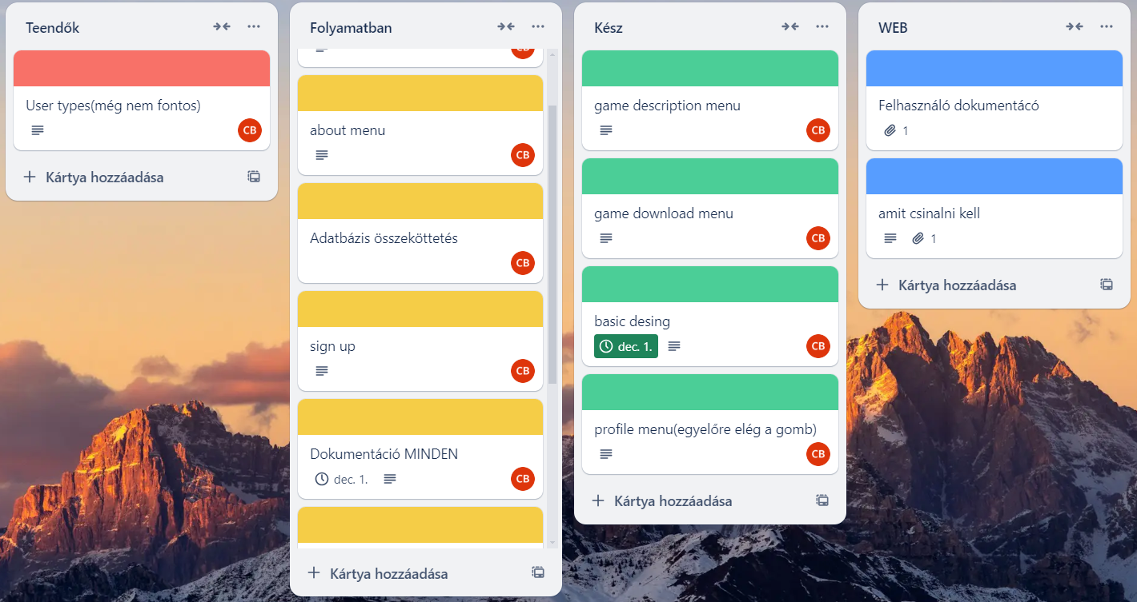
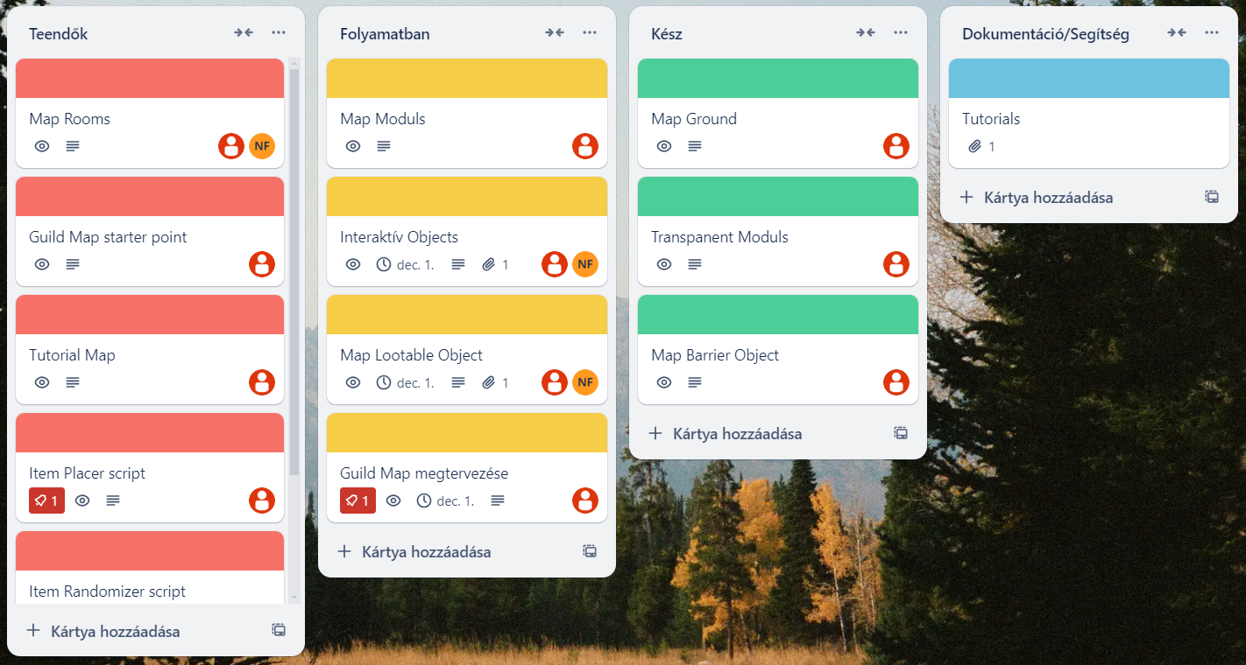
Csapatmunka Felosztása

Slide 3
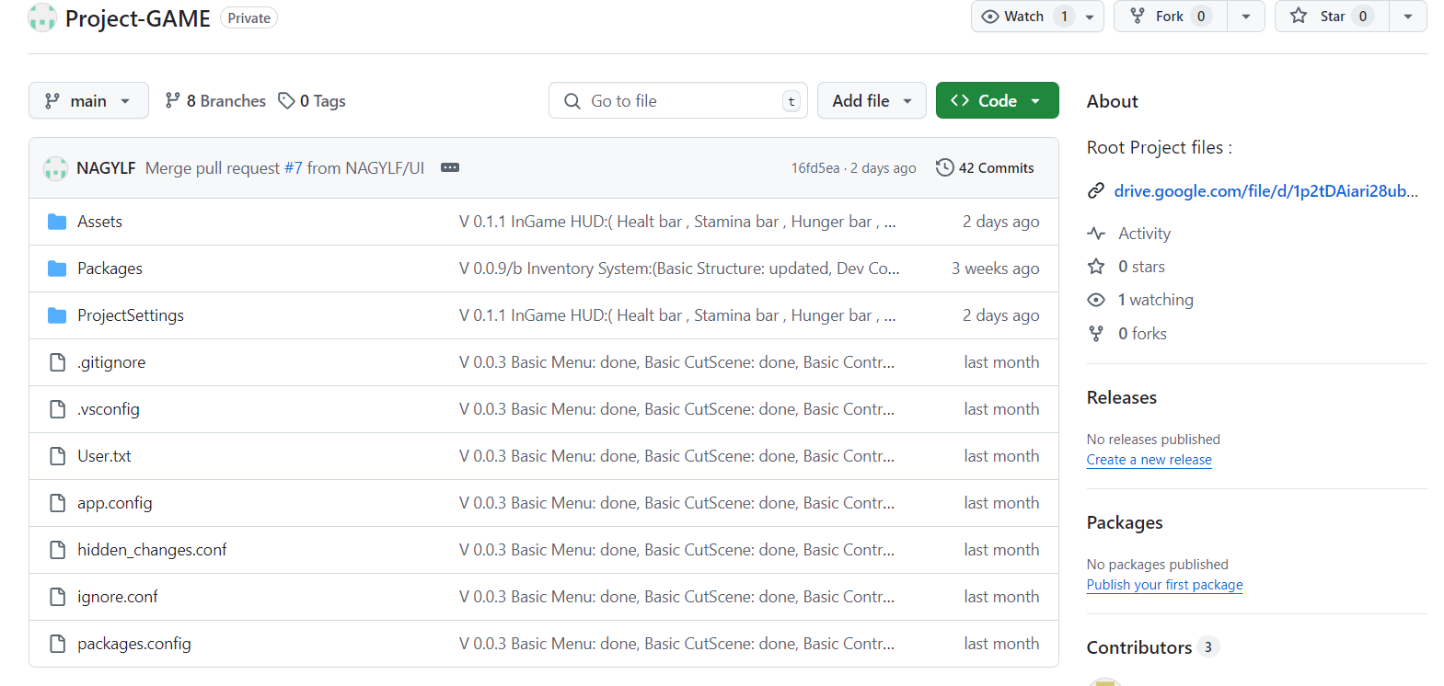
Github

Slide 4
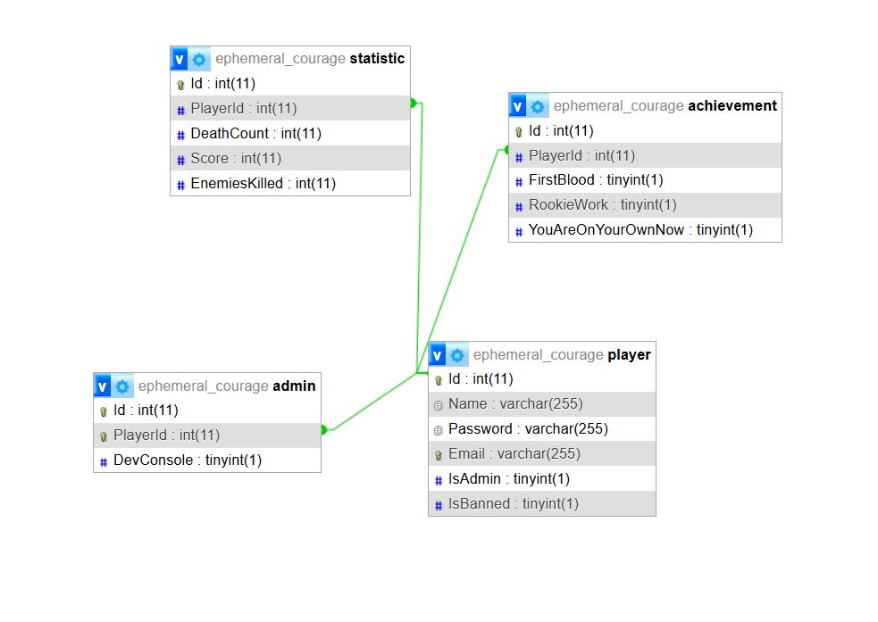
Adatbázis

Slide 5
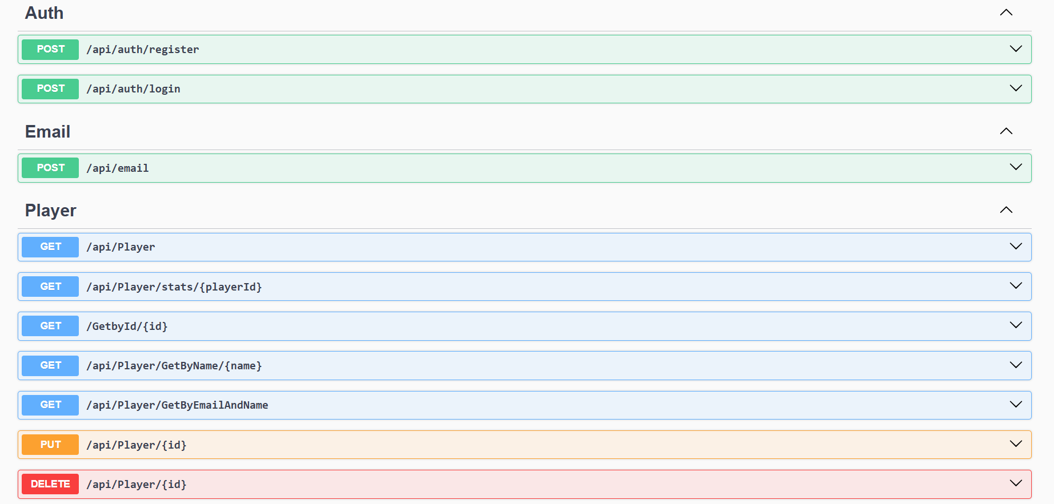
Backend Swagger

Slide 6

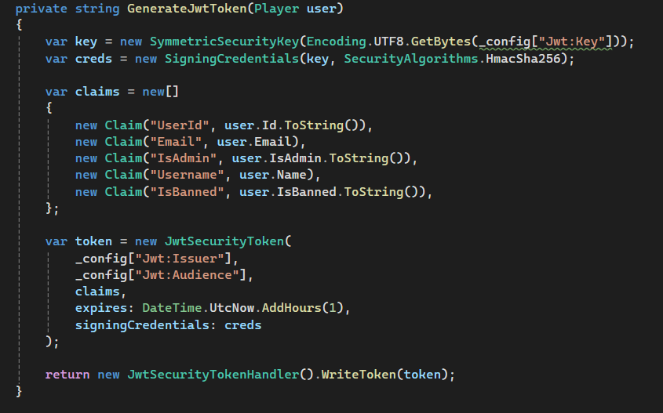
Backend Kód

Slide 7
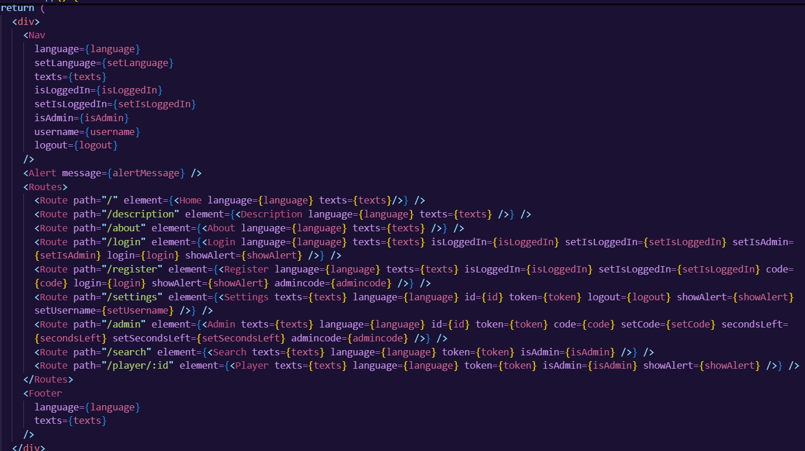
Frontend App.js

Slide 8
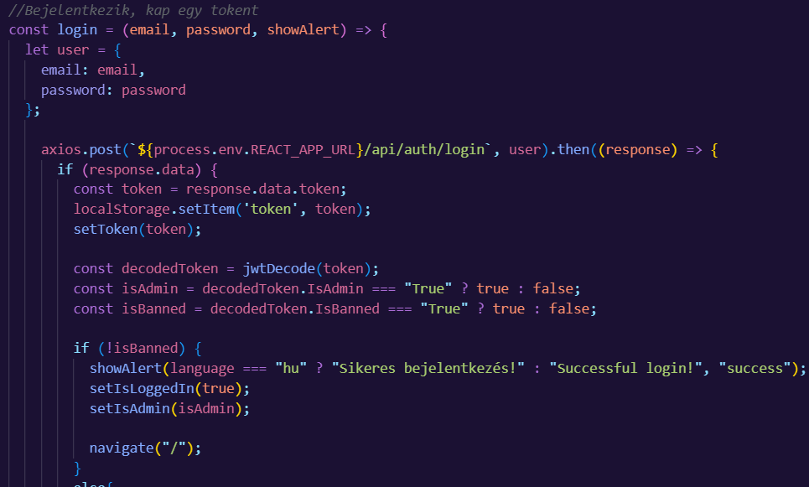
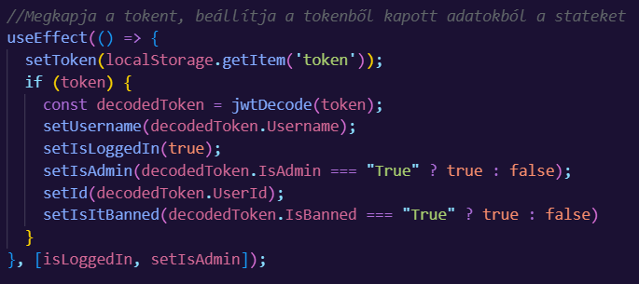
Frontend App.js Token

Slide 9

Frontend Szerkezet

